Slide 1
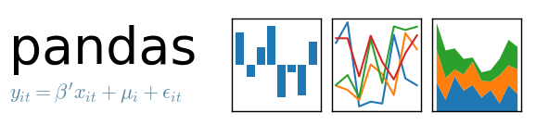

Data Science
Chapitre 4
Pandas

Slide 2
Pandas
Python Data Analysis Library
Module Python
Disponible dans Anaconda
Pip install pandas
import pandas as pd

Slide 3
Les structures de données
Pandas fournit 2 structures de données fondamentales
la Series et le DataFrame
On peut voir ces structures comme une généralisation des tableaux et des matrices de Numpy
La différence fondamentale entre ces structures et les versions de Numpy est que les objets Pandas possèdent des indices explicites
Là où on ne pouvait se référer à un élément d'un tableau Numpy que par sa position dans le tableau, chaque élément d'une Series ou d'un DataFrame peut avoir un indice explicitement désigné par l'utilisateur

Slide 4
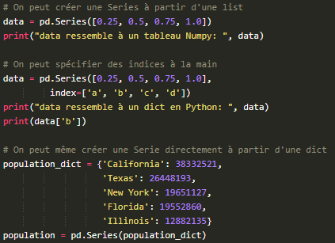
Series

Slide 5
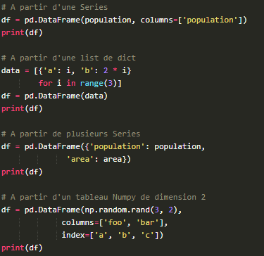
DataFrame
Les DataFrame permettent de combiner plusieurs Series en colonnes, un peu comme dans un tableau SQL

Slide 6
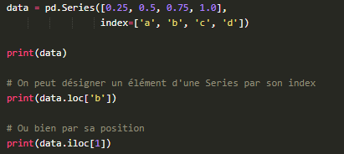
Index
On peut référer aux éléments des objets Pandas en utilisant soit leur index implicites (int) soit les index explicites (key)
Pour éviter toute confusion, il est conseillé d'utiliser les attributs loc (qui référence par l'index) et iloc (qui référence par la position) de chaque objet

Slide 7
Union
Une des opérations les plus simples en algèbre relationnelle est l'union de données
ser1 = pd.Series(['A', 'B', 'C'], index=[1, 2, 3])
ser2 = pd.Series(['D', 'E', 'F'], index=[4, 5, 6])
pd.concat([ser1, ser2])

Slide 8
Jointure 1-1
pd.merge permet de réaliser des opérations différentes en fonction des arguments qu'elle reçoit
df1 = pd.DataFrame({'employee': ['Bob', 'Jake', 'Lisa', 'Sue'],
'department': ['Accounting', 'Engineering', 'Engineering', 'HR']})
df2 = pd.DataFrame({'employee': ['Lisa', 'Bob', 'Jake', 'Sue'],
'date': [2004, 2008, 2012, 2014]})
df3 = pd.merge(df1, df2)
La fonction pd.merge a automatiquement reconnu que la colonne employee était commune aux deux Dataframe, et l'a utilisée comme clé de jointure

Slide 9
Jointure ?-n
Jointure 1-n
df4 = pd.DataFrame({'department': ['Accounting', 'Engineering', 'HR'],
'supervisor': ['Carly', 'Guido', 'Steve']})
pd.merge(df3, df4)
Jointure n-m
df5 = pd.DataFrame({'department': ['Accounting', 'Accounting',
'Engineering', 'Engineering', 'HR', 'HR'],
'competence': ['math', 'spreadsheets', 'coding', 'linux',
'spreadsheets', 'organization']})

Slide 10
Agrégation
Comme Numpy des fonction d’agrégation sont disponibles
Sum
Mean
…

Slide 11
Import de données
Pandas possède une librairie très puissante pour importer des données depuis n’importe quelle source
Puis les converti en DataFrame
CSV
house_data = pd.read_csv('house.csv')
plt.plot(house_data['surface'], house_data['loyer'], 'ro', markersize=4)
plt.show()

Slide 12
Import de données
SQL
with sqlite3.connect("house.db3") as conn:
house_data = pd.read_sql('select loyer,surface from house', conn)
Mongo DB
with pymongo.MongoClient('localhost', 27017) as client:
db = client.test
cursor = db.house.find()
house_data = pd.DataFrame(list(cursor))

Slide 13
Filtrage
Filtrage du DataFrame
Dataframe = dataframe[dataframe.surface < 200]
Enlever une dimension
Dataframe.drop(‘Colonne’,1)
Remplacer les champs nuls
dataframe.codePostal = dataframe.codePostal.fillna('38000')
Changement de valeurs
dataframe.surface = dataframe[‘surface'].replace(',', '.',regex=True).astype(float)

